Slide 1
第一章 CSS3重点技术详解

Slide 2
CSS3选择器
CSS3盒模型
CSS3弹性盒布局模型
CSS3变形
CSS3过渡动画
媒体查询
Web字体
CSS3边框
CSS3背景
CSS3文本
CSS3颜色
CSS3多列布局
CSS3渐变

Slide 3
CSS3选择器

Slide 4
CSS3选择器分类
基本选择器
动态伪类选择器
目标伪类选择器
层次选择器
语言伪类选择器
CSS3选择器
伪类选择器
Ui元素状态伪类选择器
伪元素
结构伪类选择器
属性选择器
否定伪类选择器

Slide 5
基本选择器
选择器 | 类型 | 功能描述
* | 通配选择器 | 选择文档中所有的 HTML 元素
E | 元素选择器 | 选择指定的类型的 HTML 元素
#id | ID 选择器 | 选择指定 ID 属性值为“id”的任意类型元素
.class | 类选择器 | 选择指定 class 属性值为“class”的任意类型的任意多个元素
selector1, selector2 | 群组选择器 | 将每一个选择器匹配的元素集合并

Slide 6
层次选择器
选择器 | 类型 | 功能描述
E F | 后代选择器(包含选择器) | 选择匹配的 F 元素，且匹配的 F 元素被包含在匹配的 E 元素内
E > F | 子选择器 | 选择匹配的 F 元素，且匹配的 F 元素是所匹配的 E 元素的子元素
E + F | 相邻兄弟选择器 | 选择匹配的 F 元素，且匹配的 F 元素紧位于匹配的 E 元素后面
E ~ F | 通用选择器 | 选择匹配的 F 元素，且位于匹配的 E 元素后的所有匹配的 F 元素

Slide 7
伪类选择器
E:pseudo-class { property: value }

Slide 8
动态伪类选择器
选择器 | 类型 | 功能描述
E:link | 链接伪类选择器 | 选择匹配的 E 元素，而且匹配元素被定义了超链接并未被访问过。用于链接锚点上
E:visited | 链接伪类选择器 | 选择匹配的 E 元素，而且匹配元素被定义了超链接并已被访问过。用于链接锚点上
E:active | 用户行为伪类选择器 | 选择匹配的 E 元素，且匹配元素被激活。用于链接锚点上
E:hover | 用户行为伪类选择器 | 选择匹配的 E 元素，且用户鼠标在停留在元素 E 上。
E:focus | 用户行为伪类选择器 | 选择匹配的 E 元素，且匹配的元素获得焦点
锚点伪类设置原则：link-visited-hover-active

Slide 9
目标伪类选择器
选择器 | 类型 | 功能描述
E:target | 目标伪类选择器 | 选择匹配的 E 的所有元素，且匹配元素被相关URL指向

Slide 10
语言伪类选择器
E:lang(language)
例如：
<html lang="en">
:lang(en) { … }

Slide 11
UI元素状态伪类选择器
选择器 | 类型 | 功能描述
E:checked | 选中状态伪类选择器 | 匹配选中的复选按钮或单选按钮表单元素
E:enabled | 启用状态伪类选择器 | 匹配所有启用的表单元素
E:disabled | 不可用状态伪类选择器 | 匹配所有禁用的表单元素

Slide 12
结构伪类选择器
选择器 | 功能描述
E:first-child | 作为父元素的第一个子元素的元素 E。与E:nth-child(1) 等同
E:last-child | 作为父元素的最后一个子元素的元素 E。与nth-last-child(1) 等同
E:root | 选择匹配元素 E 所在文档的根元素。在 HTML 文档中，根元素始终是 html，此时该选择器与 html 类型选择器匹配的内容相同
E F:nth-child(n) | 选择父元素 E 的第 n 个子元素 F。其中 n 可以是整数(1, 2, 3)、关键字(even, odd)、可以是公式(2n+1, -n+5)，而且 n 值起始值为 1，而不是 0
E F:nth-last-child(n) | 选择元素 E 的倒数第 n 个子元素 F。此选择器与 E F:nth-child(n) 选择器计算顺序刚好想反，但使用方法都是一样的，其中 :nth-last-child(1) 始终匹配的是最后一个元素，与 :last-child 等同
E:nth-of-type(n) | 选择父元素内具有指定类型的第 n 个 E 元素
E:nth-last-of-type(n) | 选择父元素内具有指定类型的倒数第 n 个 E 元素
E:first-of-type | 选择父元素内具有指定类型的第一个 E 元素，与E:nth-of-type(1) 等同
E:last-of-type | 选择父元素内具有指定类型的最后一个 E 元素，与E:nth-last-of-type(1) 等同
E:only-child | 选择父元素只包含一个子元素，且该子元素匹配 E 元素
E:only-of-type | 选择父元素只包含一个同类型的子元素，且该子元素匹配 E 元素
E:empty | 选择没有子元素的元素，而且该元素也不包含任何文本节点

Slide 13
结构伪类选择器图解
li:first-child
ul:only-of-type
<div>
<ul>
<li>one</li>
<li>two</li>
<li>three</li>
</ul>
<div>abc</div>
<p>param</p>
<div>def</div>
<p>param</p>
<b>bold</b>
</div>
li:nth-child(2n+1)
li:nth-child(2)
li:last-child
div div:first-of-type
div div:last-of-type
p:nth-of-type(2)

Slide 14
结构伪类选择器中的 n 是什么
在结构伪类选择器中，
有 4 个伪类选择器接受参数 n
1、参数 n 为具体的数值
这个数值可以是任何大于 0 的正整数，例如 :nth-child(3) 将选择一个系列中的第 3 个元素
2、参数 n 为表达式 n*length
选择 n 的倍数，其中 n 从 0 开始计算，而length为大于 0 的整数。当length为整数1时，将选择整个系列中的所有元素，直到元素耗尽无法选择为止。因为length在实际运用中常为大于 1 的正数，表达式才具有实际意义，例如 :nth-child(2n)
3、参数 n 为表达式 n+length
选择大于或等于length的元素，例如 :nth-child(n+3)
4、参数 n 为表达式 –n+length
选择小于或等于 length 的元素，例如 :nth-child(-n+3)
5、参数 n 为表达式 n*length+b
其中 b 是要设置的偏移值，其表示隔length个元素选中第 n*length+b 个元素，例如 :nth-child(2n+1)
6、参数 n 为关键字 odd
选择系列中的奇数(1, 3, 5, 7) 元素，其效果等同于 :nth-child(2n - 1) 和 nth-child(2n + 1)
7、参数 n 为关键字 even
选择系列中的偶数(2, 4, 6, 8) 元素，其效果等同于 :nth-child(2n)
:nth-child(n)
:nth-last-child(n)
:nth-of-type(n)
:nth-last-of-type(n)

Slide 15
否定伪类选择器
选择器 | 功能描述
E:not(F) | 匹配所有除了 F 外的 E 元素

Slide 16
伪元素
伪元素 | 功能描述
E::first-letter | 用来选择标识文本块元素 E 的第一个字母
E::first-line | 用来选择标识文本块元素 E 的第一行文本
E::before | 可以给元素 E 添加额外的内容的位置，生成的内容不会成为DOM的一部分，但可以设置样式，内容作为 E 的 第一个子元素
E::after | 功能同E::before，不同的是内容作为 E 的 最后一个子元素
E::selection | 匹配突出显示的文本，默认深蓝背景，白色字体

Slide 17
属性选择器
选择器 | 功能描述
E[attr] | 选择匹配具有属性 attr 的元素。其中 E 可以省略，表示选择定义了 attr 属性的任意类型元素
E[attr=val] | 选择匹配具有属性 attr 的 E 元素，并且 attr 的属性值为 val (其中 val 区分大小写)，同样 E 元素省略时表示选择定义了 attr 属性值为 val 的任意类型元素
E[attr|=val] | 选择匹配 E 元素，且 E 元素定义了属性 attr，attr 属性值是一个具有 val 或者以 val- 开始的属性值
E[attr~=val] | 选择匹配 E 元素，且 E 元素定义了属性 attr，attr属性值具有多个空格分隔的值，其中一个值等于 val
E[attr*=val] | 选择匹配元素 E，且 E 元素定义了属性 attr，其属性值任意位置包含了 val
E[attr^=val] | 选择匹配元素 E，且 E 元素定义了属性 attr，其属性值以 val 开头的任意字符串
E[attr$=val] | 选择匹配元素 E，其 E 元素定义了属性 attr，其属性值以 val 结尾的任意字符串

Slide 18
CSS3选择器小结
基本选择器
动态伪类选择器
目标伪类选择器
层次选择器
语言伪类选择器
CSS3选择器
伪类选择器
Ui元素状态伪类选择器
伪元素
结构伪类选择器
属性选择器
否定伪类选择器

Slide 19
CSS3盒模型

Slide 20
盒模型解析模式
W3C 标准盒模型
外盒尺寸计算（元素空间尺寸） Element空间高度=内容高度+內距+边框+外距 Element空间宽度=内容宽度+內距+边框+外距 内盒尺寸计算（元素大小） Element高度=内容高度+內距+边框（height为内容高度） Element宽度=内容宽度+內距+边框（width为内容宽度）
IE 传统浏览器盒模型
外盒尺寸计算（元素空间尺寸） Element空间高度=内容高度+外距（height包含了元素内容高度、边框、內距） Element空间宽度=内容宽度+外距（width包含了元素内容宽度、边框、內距） 内盒尺寸计算（元素大小） Element高度=内容高度（height包含了元素内容高度、边框、內距） Element宽度=内容宽度（width包含了元素内容宽度、边框、內距）

Slide 21
CSS3盒模型属性
定义：
CSS3增添了一个盒模型属性box-sizing，能够事先定义盒模型的尺寸解析方式 语法：
box-sizing:content-box|border-box|inherit
参数说明：
content-box：默认值， padding和border不被包含在定义的width和height之内。对象的实际宽度等于设置的width值和border、padding之和，即 ( Element width = width + border + padding )
border-box：让元素维持IE传统的盒模型（IE6以下版本和IE6~7怪异模式）， padding和border被包含在定义的width和height之内。对象的实际宽度就等于设置的width值
inherit：使元素继承父元素的盒模型模式

Slide 22
CSS3内容溢出属性
定义：
overflow-x主要是用来定义水平方向的内容溢出的剪切，overflow-y主要用来定义垂直方向内容的剪切
基本语法：
overflow-x:visible|hidden|scroll|auto|no-display|no-content
overflow-y:visible|hidden|scroll|auto|no-display|no-content
参数说明：
visible：默认值，不剪切容器中的任何内容，不添加滚动条，元素将被剪切为包含对象的窗口大小，且clip属性设置失效
auto：在需要时剪切内容并添加滚动条。
hidden：内容溢出时，内容隐藏且不显示滚动条
scroll：不管内容有没有溢出容器，都会显示滚动条
no-display：当内容溢出容器时，不显示元素，类似display:none
no-content：当内容溢出容器时，不显示内容, 类似visibility:hidden

Slide 23
CSS3自由缩放属性
定义：
resize属性允许用户通过拖动的方式修改元素的尺寸以改变元素的大小
基本语法：
resize:none|both|horizontal|vertical|inherit
参数说明：
none：用户不能拖动元素修改尺寸大小
both：用户可以拖动元素，同时修改元素的宽度和高度
horizontal：用户可以拖动元素，仅可以修改元素的宽度
vertical：用户可以拖动元素，仅可以修改元素的高度
inherit：继承父元素的resize属性值

Slide 24
CSS3外轮廓属性
定义：
外轮廓outline在页面中呈现的效果和边框border呈现的效果极其相似，外轮廓线不占用网页布局空间，不一定是矩形，外轮廓属性一种动态样式，只有元素获取到焦点或者被激活时呈现。
基本语法：
outline:outline-color||outline-style||outline-width||outline-offset||inherit
参数说明：
outline-color：定义轮廓线的颜色
outline-style：定义轮廓线的样式
outline-width：定义轮廓线的宽度
outline-offset：定义轮廓线的偏移位置的数值，为整数值时表示轮廓框向外偏离多少个像素；为负数值时表示轮廓框向内偏移多少个像素。
inherit：元素继承父元素的outline效果

Slide 25
CSS3盒模型小结
box-sizing
overflow-x / overflow-y
CSS3盒模型
resize
outline

Slide 26
CSS3弹性盒布局模型

Slide 27
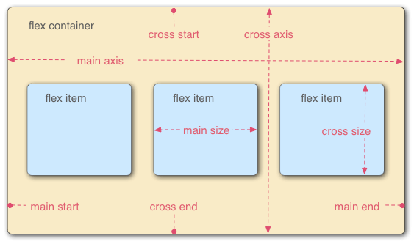
Flex布局基本概念

Slide 28
容器的属性
flex-direction
flex-wrap
flex-flow
justify-content
align-items
align-content

Slide 29
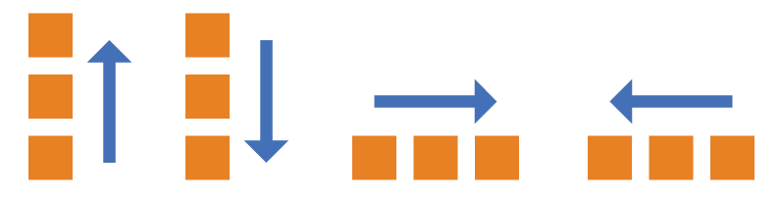
flex-direction
flex-direction属性决定主轴的方向（即项目的排列方向）
.box { flex-direction: row | row-reverse | column | column-reverse; }
row（默认值）：主轴为水平方向，起点在左端。
row-reverse：主轴为水平方向，起点在右端。
column：主轴为垂直方向，起点在上沿。
column-reverse：主轴为垂直方向，起点在下沿。

Slide 30
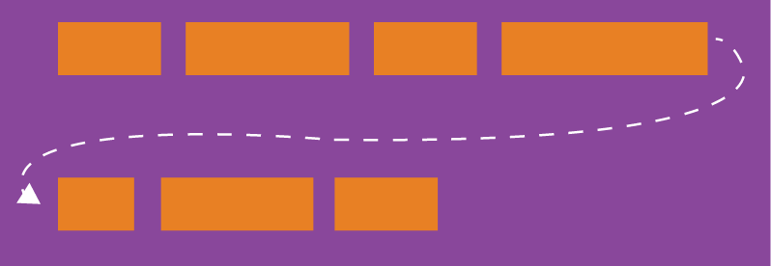
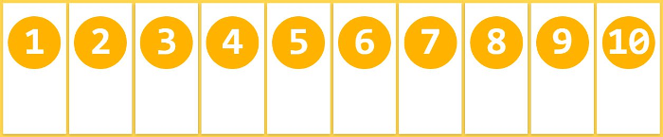
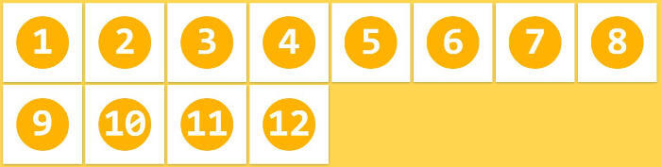
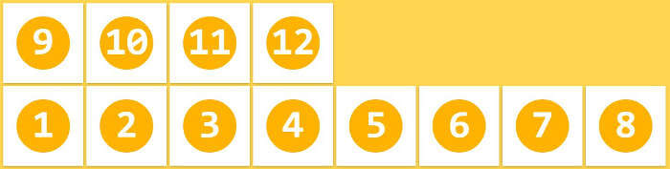
flex-wrap
默认情况下，项目都排在一条线（又称"轴线"）上。flex-wrap属性定义，如果一条轴线排不下，如何换行
.box{ flex-wrap: nowrap | wrap | wrap-reverse; }
nowrap（默认）：不换行。
wrap：换行，第一行在上方。
wrap-reverse：换行，第一行在下方

Slide 31
flex-flow
flex-flow属性是flex-direction属性和flex-wrap属性的简写形式，默认值为row nowrap
.box { flex-flow: <flex-direction> || <flex-wrap>; }

Slide 32
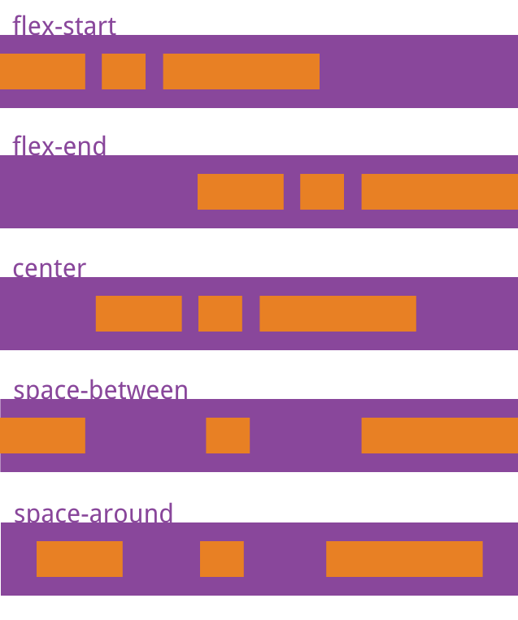
justify-content
justify-content 属性定义了项目在主轴上的对齐方式
.box { justify-content: flex-start | flex-end | center | space-between | space-around; }
具体对齐方式与轴的方向有关。下面假设主轴为从左到右。
flex-start（默认值）：左对齐
flex-end：右对齐
center： 居中
space-between：两端对齐，项目之间的间隔都相等。
space-around：每个项目两侧的间隔相等。所以，项目之间的间隔比项目与边框的间隔大一倍。

Slide 33
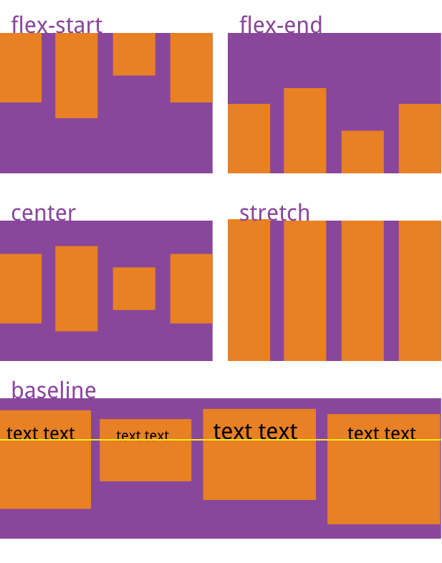
align-items
align-items属性定义项目在交叉轴上如何对齐
.box { align-items: flex-start | flex-end | center | baseline | stretch; }
具体的对齐方式与交叉轴的方向有关，下面假设交叉轴从上到下。
flex-start：交叉轴的起点对齐。
flex-end：交叉轴的终点对齐。
center：交叉轴的中点对齐。
baseline: 项目的第一行文字的基线对齐。
stretch（默认值）：如果项目未设置高度或设为auto，将占满整个容器的高度。

Slide 34
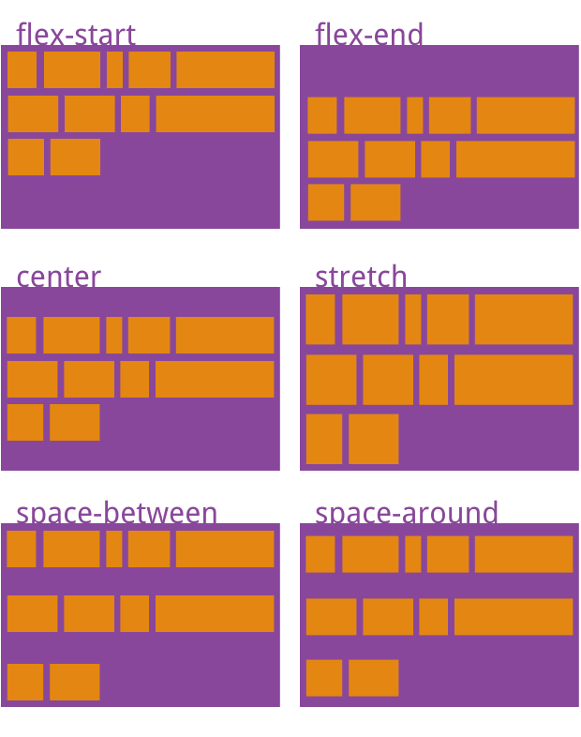
align-content
align-content属性定义了多根轴线的对齐方式。如果项目只有一根轴线，该属性不起作用
.box { align-content: flex-start | flex-end | center | space-between | space-around | stretch; }
flex-start：与交叉轴的起点对齐。
flex-end：与交叉轴的终点对齐。
center：与交叉轴的中点对齐。
space-between：与交叉轴两端对齐，轴线之间的间隔平均分布。
space-around：每根轴线两侧的间隔都相等。所以，轴线之间的间隔比轴线与边框的间隔大一倍。
stretch（默认值）：轴线占满整个交叉轴。

Slide 35
项目的属性
order
flex-grow
flex-shrink
flex-basis
flex
align-self

Slide 36
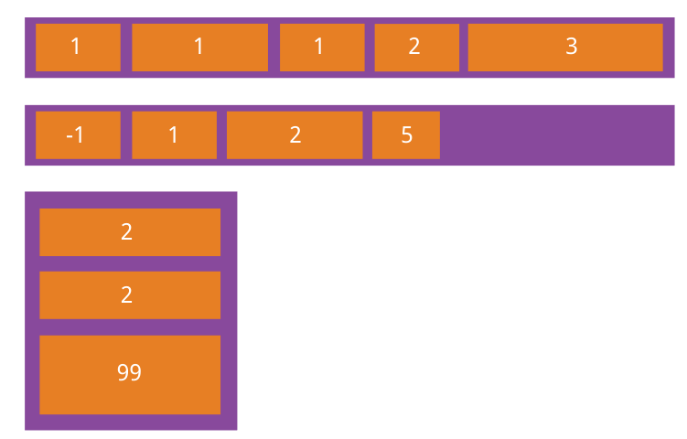
order
order 属性定义项目的排列顺序。数值越小，排列越靠前，默认为0
.item { order: <integer>; }

Slide 37
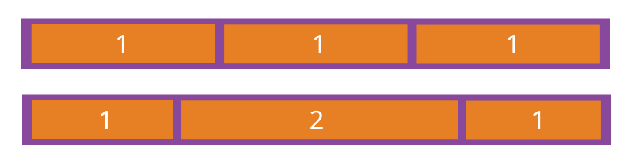
flex-grow
flex-grow 属性定义项目的放大比例，默认为0，即如果存在剩余空间，也不放大。
.item { flex-grow: <number>; /* default 0 */ }
如果所有项目的flex-grow属性都为1，则它们将等分剩余空间（如果有的话）。如果一个项目的flex-grow属性为2，其他项目都为1，则前者占据的剩余空间将比其他项多一倍。

Slide 38
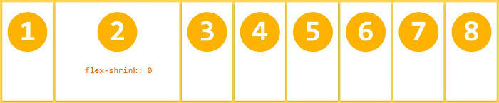
flex-shrink
flex-shrink 属性定义了项目的缩小比例，默认为1，即如果空间不足，该项目将缩小。
如果所有项目的 flex-shrink 属性都为 1，当空间不足时，都将等比例缩小。如果一个项目的flex-shrink 属性为 0，其他项目都为 1，则空间不足时，前者不缩小。
负值对该属性无效。

Slide 39
flex-basis
flex-basis 属性定义了在分配多余空间之前，项目占据的主轴空间（main size）。浏览器根据这个属性，计算主轴是否有多余空间。它的默认值为auto，即项目的本来大小。
.item { flex-basis: <length> | auto; /* default auto */ }
它可以设为跟width或height属性一样的值（比如350px），则项目将占据固定空间。

Slide 40
flex
flex 属性是flex-grow, flex-shrink 和 flex-basis的简写，默认值为0 1 auto。后两个属性可选。
.item { flex: none | [ <'flex-grow'> <'flex-shrink'>? || <'flex-basis'> ] }
该属性有两个快捷值：auto (1 1 auto) 和 none (0 0 auto)。
建议优先使用这个属性，而不是单独写三个分离的属性，因为浏览器会推算相关值。

Slide 41
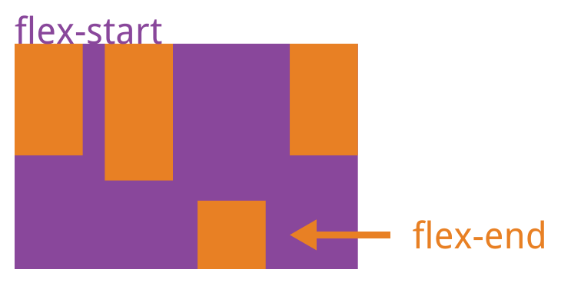
align-self
align-self 属性允许单个项目有与其他项目不一样的对齐方式，可覆盖align-items属性。默认值为auto，表示继承父元素的align-items属性，如果没有父元素，则等同于stretch。
.item { align-self: auto | flex-start | flex-end | center | baseline | stretch; }
除了auto，其他都与align-items属性完全一致

Slide 42
CSS3弹性盒布局模型小结
flex-direction
order
flex-wrap
flex-grow
flex-flow
flex-shrink
容器属性
项目属性
justify-content
flex-basis
align-items
flex
align-content
align-self

Slide 43
CSS3变换

Slide 44
CSS3 2D 变换
通过 CSS3 转换，我们能够对元素进行移动、缩放、转动、拉长或拉伸。
CSS3 2D 转换方法：
CSS3 2D 转换属性：
函数 | 描述
matrix(n,n,n,n,n,n) | 定义 2D 转换，使用六个值的矩阵。
translate(x,y) | 定义 2D 转换，沿着 X 和 Y 轴移动元素。
translateX(n) | 定义 2D 转换，沿着 X 轴移动元素。
translateY(n) | 定义 2D 转换，沿着 Y 轴移动元素。
scale(x,y) | 定义 2D 缩放转换，改变元素的宽度和高度。
scaleX(n) | 定义 2D 缩放转换，改变元素的宽度。
scaleY(n) | 定义 2D 缩放转换，改变元素的高度。
rotate(angle) | 定义 2D 旋转，在参数中规定角度。
skew(x-angle,y-angle) | 定义 2D 倾斜转换，沿着 X 和 Y 轴。
skewX(angle) | 定义 2D 倾斜转换，沿着 X 轴。
skewY(angle) | 定义 2D 倾斜转换，沿着 Y 轴。
属性 | 描述 | CSS
transform | 向元素应用 2D 或 3D 转换。 | 3
transform-origin | 允许你改变被转换元素的位置。 | 3

Slide 45
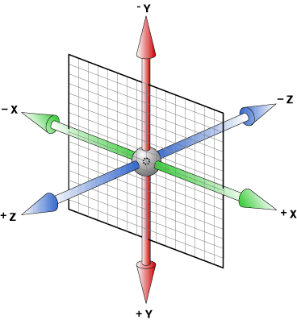
CSS3 3D 变换

